Slide 1

Адаптированная основная образовательная программа
МБДОУ «Билингвальный детский сад № 155 компенсирующего вида»
Советского района города Казани

Slide 2
Программа характеризует специфику содержания образования и особенности организации учебно-воспитательного процесса на 2021 – 2022 учебный год. Программа определяет содержание и организацию образовательного процесса для детей дошкольного возраста с интеллектуальными нарушениями.
Программа разработана в соответствии со следующими нормативно – правовыми документами:
Федерального закона Российской Федерации от 29 декабря 2012 г. № 273 – ФЗ «Об образовании в Российской Федерации»;
Приказа Министерства образования и науки Российской Федерации (Минобрнауки России) от 17 октября 2013 г. N 1155 г. Москва "Об утверждении федерального государственного образовательного стандарта дошкольного образования";
Приказа Министерства образования и науки Российской Федерации (Минобрнауки России) от 30 августа 2013 г. N 1014 г. «Об утверждении порядка организации и осуществления образовательной деятельности по основным общеобразовательным программам – дошкольного образования»;
Постановления Главного санитарного врача РФ от 15.05.2013. № 26 «Об утверждении СанПиН 2.4.1.3049-13 «Санитарно – эпидемиологические требования к устройству, содержанию и организации режима работы дошкольных образовательных организаций» (с изменениями на 27.08.2015).

Slide 3
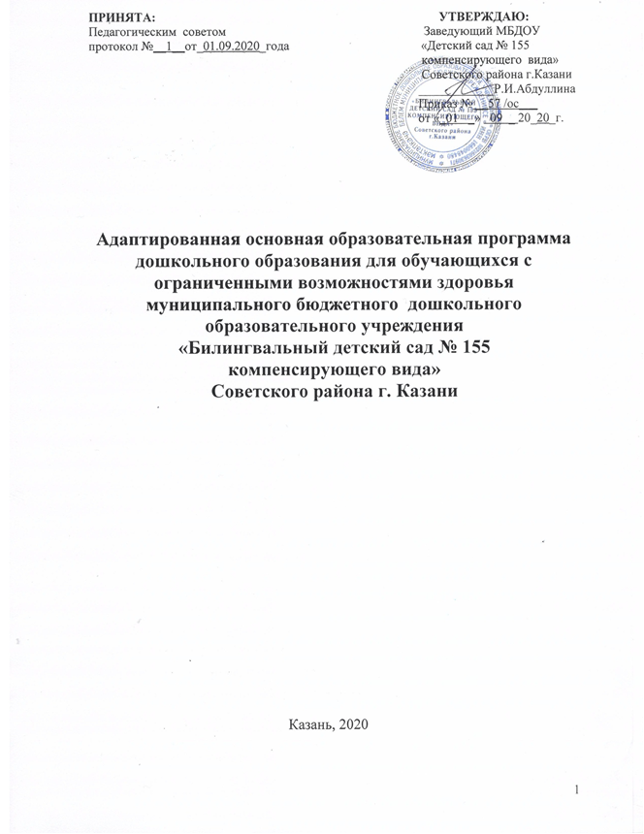
Адаптированная основная общеобразовательная программа для детей с ограниченными возможностями здоровья (с интеллектуальной недостаточностью) МБДОУ «Билингвальный детский сад № 155 компенсирующего вида» Советского района г. Казани.
разработана на основе Адаптированной основной образовательной программой дошкольного образования детей с умственной отсталостью (интеллектуальными нарушениями) Е.А. Екжановой, Е.А. Стребелевой. – М.: Просвещение, 2019.

Slide 4
Цели и задачи реализации Программы:
Программа обеспечивает развитие личности детей дошкольного возраста в различных видах общения и деятельности с учетом их возрастных, индивидуальных психологических и физиологических особенностей и должна быть направлена на решение следующих задач:
1) охраны и укрепления физического и психического здоровья детей, в том числе их эмоционального благополучия;
2) обеспечения равных возможностей для полноценного развития каждого ребенка в период дошкольного детства независимо от места жительства, пола, нации, языка, социального статуса, психофизиологических и других особенностей (в том числе ограниченных возможностей здоровья);
3) обеспечения преемственности целей, задач и содержания образования, реализуемых в рамках образовательных программ различных уровней (далее - преемственность основных образовательных программ дошкольного и начального общего образования);
4) создания благоприятных условий развития детей в соответствии с их возрастными и индивидуальными особенностями и склонностями, развития способностей и творческого потенциала каждого ребенка как субъекта отношений с самим собой, другими детьми, взрослыми и миром;

Slide 5
5) объединения обучения и воспитания в целостный образовательный процесс на основе духовно-нравственных и социокультурных ценностей и принятых в обществе правил и норм поведения в интересах человека, семьи, общества;
6) формирования общей культуры личности детей, в том числе ценностей здорового образа жизни, развития их социальных, нравственных, эстетических, интеллектуальных, физических качеств, инициативности, самостоятельности и ответственности ребенка, формирования предпосылок учебной деятельности;
7) обеспечения вариативности и разнообразия содержания Программы и организационных форм дошкольного образования, возможности формирования Программ различной направленности с учетом образовательных потребностей, способностей и состояния здоровья детей;
8) формирования социокультурной среды, соответствующей возрастным, индивидуальным, психологическим и физиологическим особенностям детей;
9) обеспечения психолого-педагогической поддержки семьи и повышения компетентности родителей (законных представителей) в вопросах развития и образования, охраны и укрепления здоровья детей.
осуществлять коррекцию недостатков в речевом и (или) психическом развитии.

Slide 6
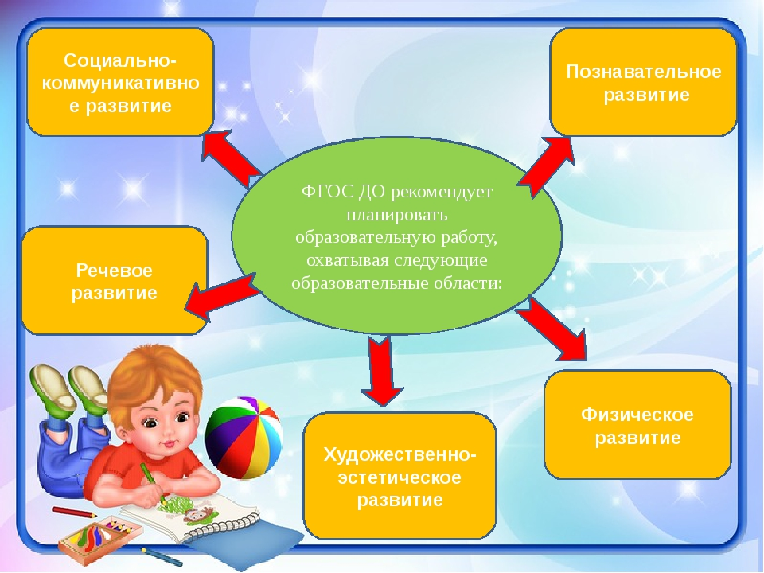
Обеспечение разностороннего развития детей с учетом их возрастных и индивидуальных особенностей по основным направлениям:
С возможностью воспитания детей на родном татарском языке.

Slide 7
Основная направленность образовательной программы:
Позитивная социализация и всестороннее развитие ребенка.
Основными приоритетными направлениями в деятельности образовательного учреждения являются:
- охрана жизни и укрепление физического и психического здоровья детей;
- обеспечение, социально-коммуникативного, познавательно-речевого, художественно-эстетического и физического развития детей;
- воспитание с учетом возрастных категории детей гражданственности, уважение к правам, свободам человека, любви к окружающей природе, Родине, семье
- взаимодействие с семьей для обеспечения полноценного развития детей;
оказание консультативной и методической помощи родителям по вопросам воспитания, обучения и развития детей.
Приоритетное направление деятельности ДОУ по реализации программы художественно-эстетическое развитие
Задачи педагогической работы по формированию физических, интеллектуальных и личностных качеств детей решаются интегрировано в ходе освоения всех образовательных областей наряду с задачами, отражающими специфику каждой образовательной области.
Подготовка ребёнка с нарушениями развития к адекватной ориентировке в окружающей среде, способствуя при этом становлению навыков социально-приемлемого поведения в различных жизненных ситуациях.

Slide 8

Целевые ориентиры образования
в младенческом
и раннем возрасте:
-Ребенок интересуется окружающими предметами и активно действует с ними; -эмоционально вовлечен в действия с игрушками и другими предметами, стремится проявлять настойчивость в достижении результата своих действий;
-использует специфические, культурно фиксированные предметные действия, знает назначение бытовых предметов (ложки, расчески, карандаша и пр.) и умеет пользоваться ими. Владеет простейшими навыками самообслуживания; стремится проявлять самостоятельность в бытовом и игровом поведении;
-владеет активной речью, включенной в общение; может обращаться с вопросами и просьбами, понимает речь взрослых; знает названия окружающих предметов и игрушек;
-стремится к общению со взрослыми и активно подражает им в движениях и действиях; появляются игры, в которых ребенок воспроизводит действия взрослого;
-проявляет интерес к сверстникам; наблюдает за их действиями и подражает им;
-проявляет интерес к стихам, песням и сказкам, рассматриванию картинки, --- стремится двигаться под музыку; эмоционально откликается на различные произведения культуры и искусства;
у ребенка развита крупная моторика, он стремится осваивать
различные виды движения (бег, лазанье, перешагивание и пр.).

Slide 9
Целевые ориентиры на этапе завершения
дошкольного образования:
-ребенок овладевает основными культурными способами деятельности, проявляет инициативу и самостоятельность в разных видах деятельности - игре, общении, познавательно-исследовательской деятельности, конструировании и др.;
-способен выбирать себе род занятий, участников по совместной деятельности;
ребенок обладает установкой положительного отношения к миру, к разным видам труда, другим людям и самому себе, обладает чувством собственного достоинства;
- активно взаимодействует со сверстниками и взрослыми, участвует в совместных играх. Способен договариваться, учитывать интересы и чувства других, сопереживать неудачам и радоваться успехам других, адекватно проявляет свои чувства, в том числе чувство веры в себя, старается разрешать конфликты;
-ребенок обладает развитым воображением, которое реализуется в разных видах деятельности, и прежде всего в игре; ребенок владеет разными формами и видами игры, различает условную и реальную ситуации, умеет подчиняться разным правилам и социальным нормам;
-ребенок достаточно хорошо владеет устной речью, может выражать свои мысли и желания, может использовать речь для выражения своих мыслей, чувств и желаний, построения речевого высказывания в ситуации общения, может выделять звуки в словах, у ребенка складываются предпосылки грамотности;

Slide 10

-у ребенка развита крупная и мелкая моторика; он подвижен, вынослив, владеет основными движениями, может контролировать свои движения и управлять ими;
-ребенок способен к волевым усилиям, может следовать социальным нормам поведения и правилам в разных видах деятельности, во взаимоотношениях со взрослыми и сверстниками, может соблюдать правила безопасного поведения и личной гигиены;
-ребенок проявляет любознательность, задает вопросы взрослым и сверстникам, интересуется причинно-следственными связями, пытается самостоятельно придумывать объяснения явлениям природы и поступкам людей;
-склонен наблюдать, экспериментировать. Обладает начальными знаниями о себе, о природном и социальном мире, в котором он живет; знаком с произведениями детской литературы, обладает элементарными представлениями из области живой природы, естествознания, математики, истории и т.п.; ребенок способен к принятию собственных решений, опираясь на свои знания и умения в различных видах деятельности.

Slide 11
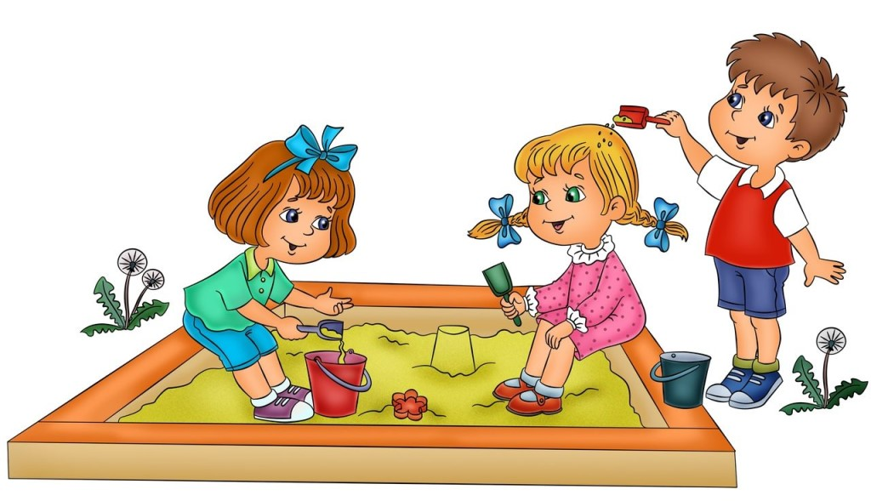
Социально-коммуникативное развитие
Социально-коммуникативное развитие направлено на усвоение норм и ценностей, принятых в обществе, включая моральные и нравственные ценности; развитие общения и взаимодействия ребенка со взрослыми и сверстниками; становление самостоятельности, целенаправленности и саморегуляции собственных действий; развитие социального и эмоционального интеллекта, эмоциональной отзывчивости, сопереживания, формирование готовности к совместной деятельности со сверстниками, формирование уважительного отношения и чувства принадлежности к своей семье и к сообществу детей и взрослых в Организации; формирование позитивных установок к различным видам труда и творчества; формирование основ безопасного поведения в быту, социуме, природе.

Slide 12

Познавательное развитие
Познавательное развитие предполагает развитие интересов детей, любознательности и познавательной мотивации; формирование познавательных действий, становление сознания; развитие воображения и творческой активности; формирование первичных представлений о себе, других людях, объектах окружающего мира, о свойствах и отношениях объектов окружающего мира (форме, цвете, размере, материале, звучании, ритме, темпе, количестве, числе, части и целом, пространстве и времени, движении и покое, причинах и следствиях и др.), о малой родине и Отечестве, представлений о социокультурных ценностях нашего народа, об отечественных традициях и праздниках, о планете Земля как общем доме людей, об особенностях ее природы, многообразии стран и народов мира.

Slide 13

Речевое развитие
Речевое развитие включает владение речью как средством общения и культуры; обогащение активного словаря; развитие связной, грамматически правильной диалогической и монологической речи; развитие речевого творчества; развитие звуковой и интонационной культуры речи, фонематического слуха; знакомство с книжной культурой, детской литературой, понимание на слух текстов различных жанров детской литературы; формирование звуковой аналитико-синтетической активности как предпосылки обучения грамоте.

Slide 14
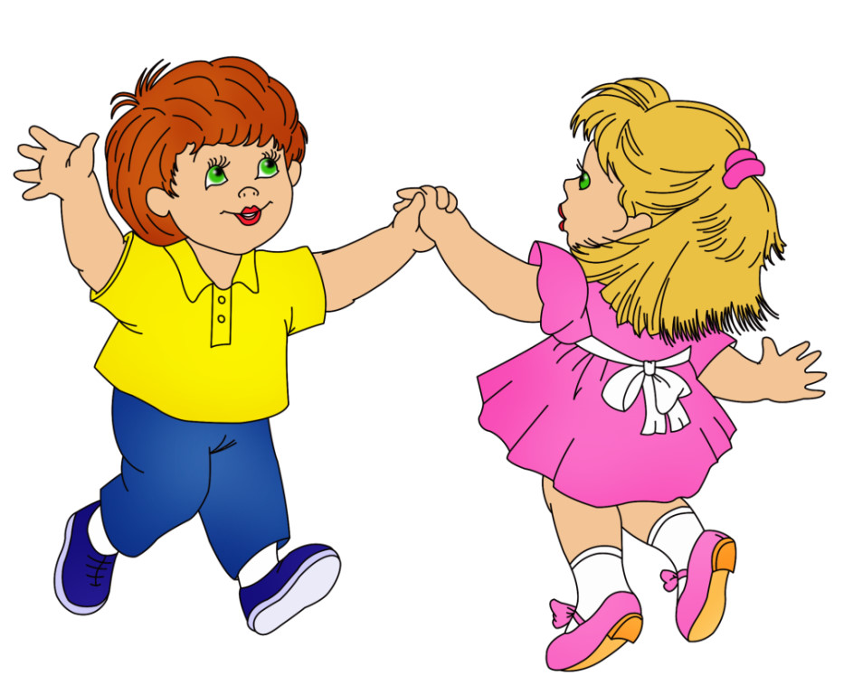
Художественно-эстетическое развитие
Художественно-эстетическое развитие предполагает развитие предпосылок ценностно-смыслового восприятия и понимания произведений искусства (словесного, музыкального, изобразительного), мира природы; становление эстетического отношения к окружающему миру; формирование элементарных представлений о видах искусства; восприятие музыки, художественной литературы, фольклора; стимулирование сопереживания персонажам художественных произведений; реализацию самостоятельной творческой деятельности детей (изобразительной, конструктивно-модельной, музыкальной и др.).

Slide 15
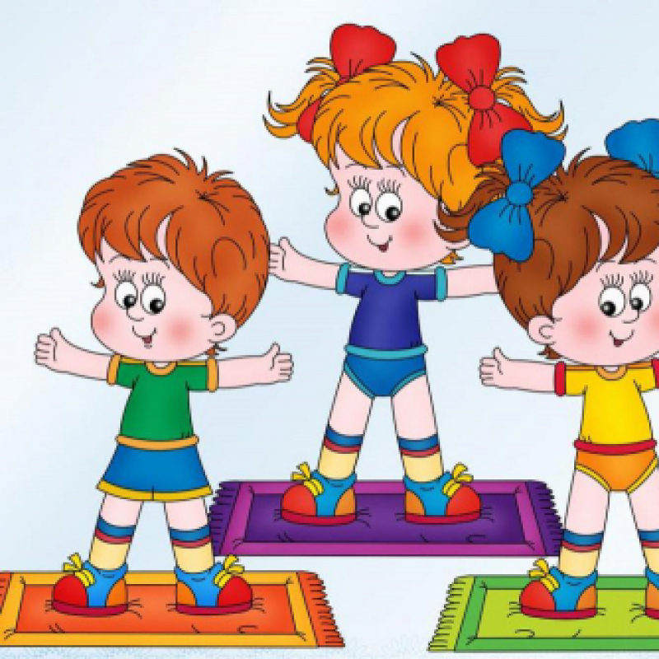
Физическое развитие
Физическое развитие включает приобретение опыта в следующих видах деятельности детей: двигательной, в том числе связанной с выполнением упражнений, направленных на развитие таких физических качеств, как координация и гибкость; способствующих правильному формированию опорно-двигательной системы организма, развитию равновесия, координации движения, крупной и мелкой моторики обеих рук, а также с правильным, не наносящем ущерба организму выполнением основных движений (ходьба, бег, мягкие прыжки, повороты в обе стороны), формирование начальных представлений о некоторых видах спорта, овладение подвижными играми с правилами; становление целенаправленности и саморегуляции в двигательной сфере; становление ценностей здорового образа жизни, овладение его элементарными нормами и правилами (в питании, двигательном режиме, закаливании, при формировании полезных привычек и др.).

